Slide 1

Interfaces gráficas con Flutter
Laura Katterine Zapata Rendón
Ingeniería Matemática, Universidad EAFIT
2021

Slide 2


Presentación del curso

Slide 3


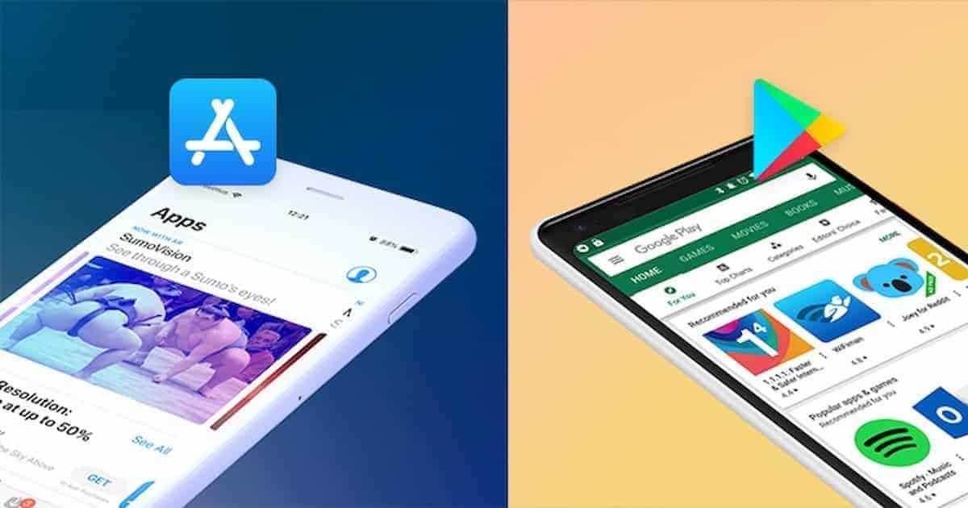

Presentación del curso

Slide 4

Presentación del curso

Slide 5
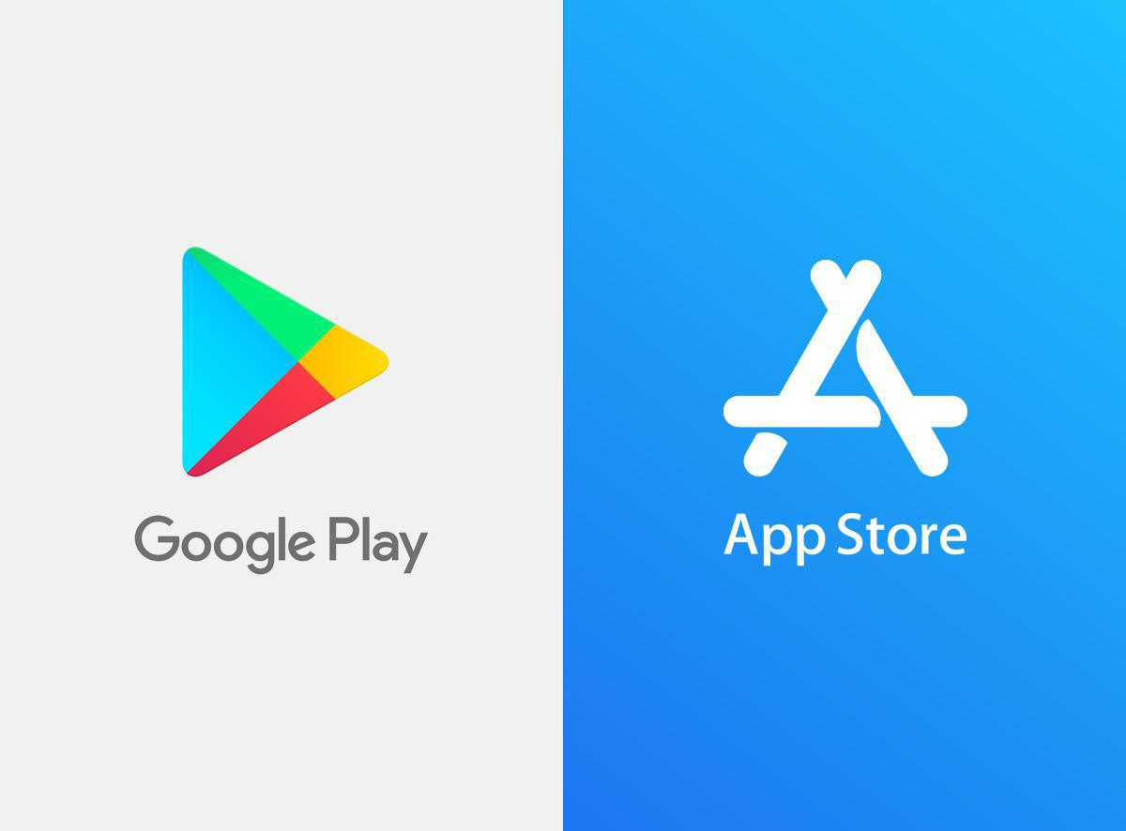

Presentación del curso

Slide 6




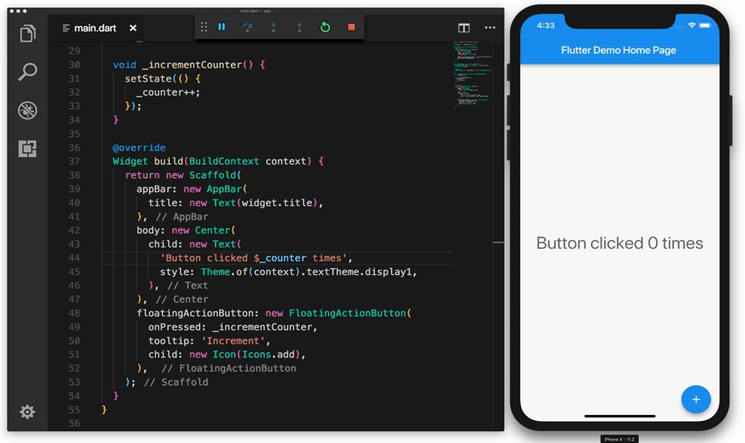
Presentación del curso

Slide 7

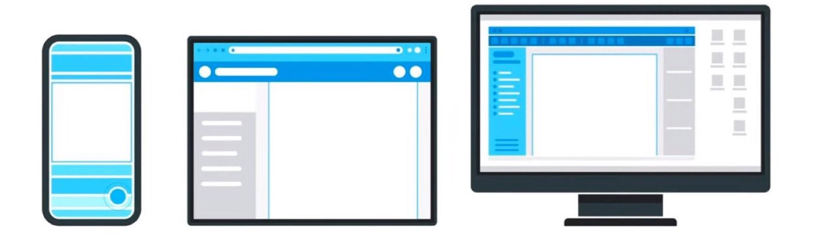
Presentación del curso
Apps nativas en Android y iOS desde una sola base de código.
La app se adapta a cualquier tamaño de pantalla.

Slide 8
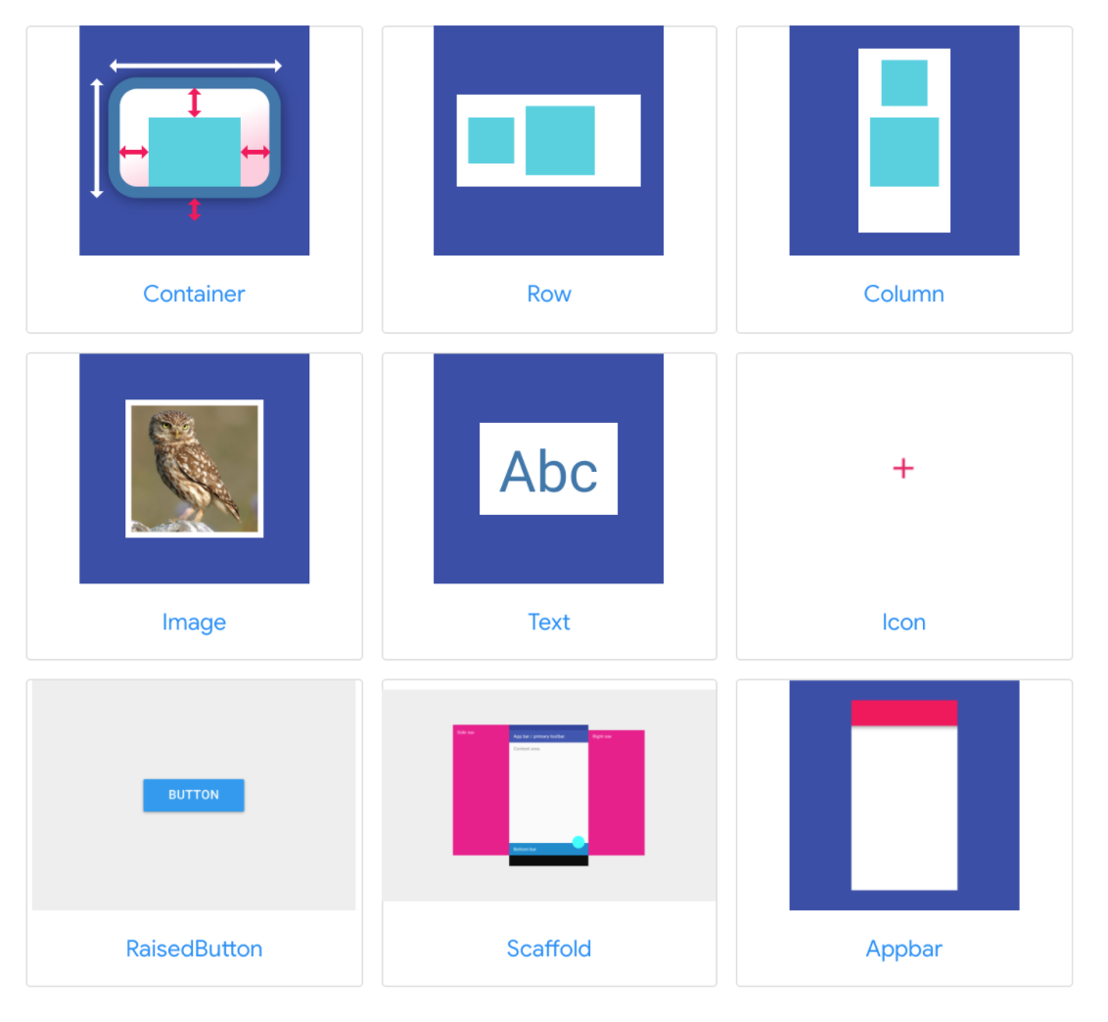

Presentación del curso
Widgets

Slide 9
Presentación del curso
¿Por qué usar Flutter?
Te permite ver en tiempo real los cambios que hagas en tu código.
Open source. Acceso al código original.

Slide 10
Contenido
Modulo 1: Anatomía de una Flutter app
Modulo 2: Instalación de Android Studio y SDK Flutter
Modulo 3: Nuestra primera app y widgets principales
Modulo 4: App clima

Slide 11


Metodología y recursos
La presentación y el código implementado en el curso están en el repositorio en GitHub:
https://github.com/kattezapata/Interfaces-graficas-con-Flutter
Clase en Google Classroom, sitio designado para plantear las dudas y preguntas que surjan en el curso:
https://classroom.google.com/c/NDEyNDk2NTcyMjI0?cjc=s76zzda
Código de la clase: s76zzda

Slide 12


Anatomía de una Flutter App
Scaffold
AppBar
Container
T
Column
T
Row
T
Text
T
Text
Icon

Slide 13
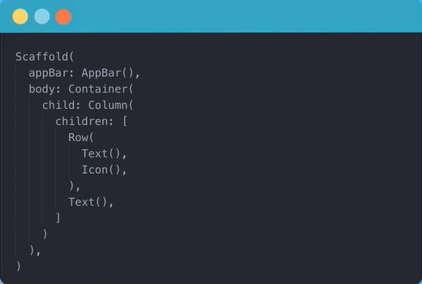
Anatomía de una Flutter App
Scaffold
AppBar
Container
Column
Row
T
Text
T
Text
Icon

Slide 14
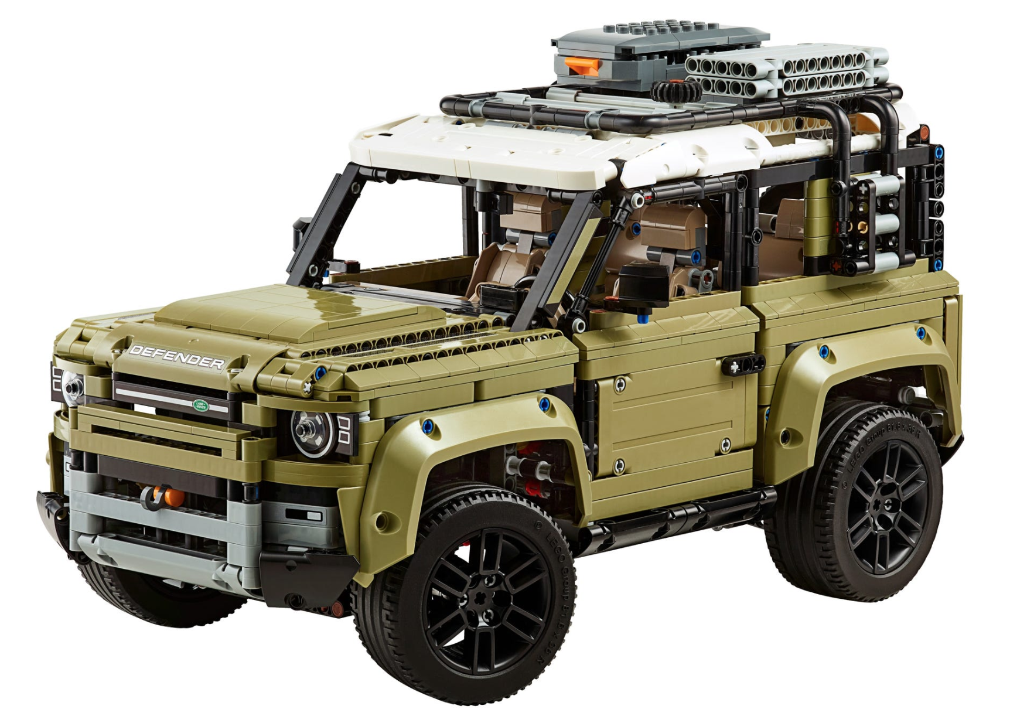
Anatomía de una Flutter App

Slide 15

Instalación entorno de programación
Requisitos mínimos:

Slide 16
Instalación entorno de programación
Paso 1: Instalar Flutter SDK https://flutter.dev/docs/get-started/...
Paso 2: Instalar Android Studio: https://developer.android.com/studio
Paso 3: Instalar el emulador de Android.
Guía escrita: https://flutter.dev/docs/get-started/install/windows

Slide 17
Primera app
MaterialApp
T
T
Text

Slide 18
Primera app
MaterialApp
Center
T
T
Text

Slide 19
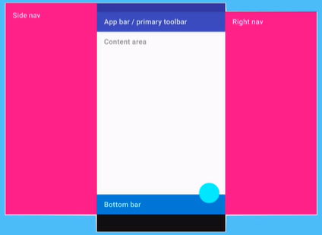
Widgets principales
Scaffold() Widget
Documentación Scaffold: https://api.flutter.dev/flutter/material/Scaffold-class.html

Slide 20

Widgets principales
AppBar() Widget
Documentación AppBar: https://api.flutter.dev/flutter/material/AppBar-class.html

Slide 21
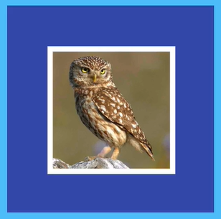
Widgets principales
Image() Widget
Documentación Image: https://api.flutter.dev/flutter/widgets/Image-class.html

Slide 22


App del clima

Slide 23
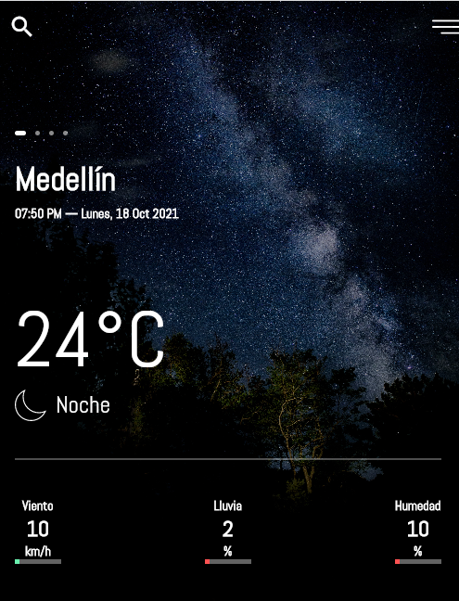
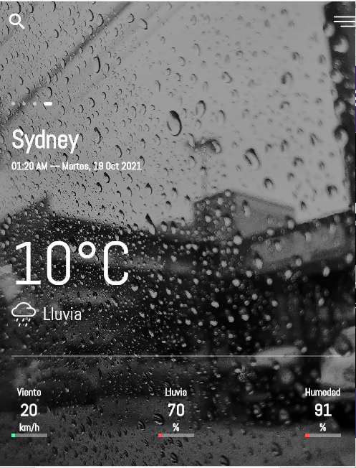
App del clima

Slide 24
Referencias
https://www.appbrewery.co/courses/enrolled/851555
https://material.io/design
https://api.flutter.dev/flutter/material/MaterialApp-class.html
https://www.youtube.com/watch?v=A9EWCl67hKw&t=1422s&ab_channel=PradipDebnath

Slide 25
Muchas Gracias

